Slide 1
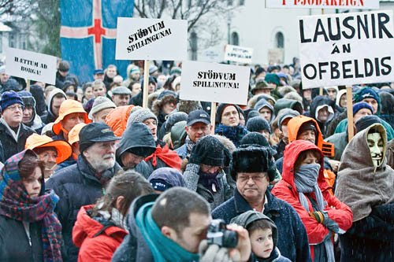
ISLANDIA: LA REVOLUCIÓN SILENCIADA
IDOIA INTXAURBE, MIKEL NOVAL.
GABINETE DE ESTUDIOS DE ELA.
UNED. 2012-07-04

Slide 2
Neoliberalismo en Islandia
La década de los 80: subcontratación en servicios públicos, privatización de empresas.
1994: supresión de restricciones de capital, mercancías y trabajadores.
2001: cambio en el modelo financiero
Entrada de capital exterior
Rebaja de impuestos
Burbuja crediticia

Slide 3
Mini crisis en 2006
Problemas de refinanciación
Los banqueros dan con nuevas fórmulas
Los bancos captan recursos en el exterior, sobre todo en Holanda y Reino Unido ofreciendo tasas de interés más altas que en los mercados locales.
Consecuencia: se reduce la calificación de riesgo y se captan recursos

Slide 4
Quiebra en 2008
Quiebra de Lehman Brothers
FMI y un “rescate” (préstamo) de 2.100 millones de dólares, condicionado
La ciudadanía islandesa pierde todo
Se dan los primeros pasos que desembocarán en la verdadera revolución

Slide 5
La revolución islandesa
Inicio de las movilizaciones
Peticiones de la ciudadanía:
Dimisión del gobierno
Dimisión del director del Banco Centra islandés
Dimisión del director de supervisión financiera
Elecciones anticipadas
Reforma constitucional
Conflicto internacional con Holanda y Reino Unido

Slide 6
La revolución islandesa
Referéndum en marzo de 2010
Comisión de Investigación Especial del Parlamento
Detenciones y órdenes de arresto contra responsables directos de la situación económica
Reforma Constitucional

Slide 7
Lecciones básicas sobre “rescates”
Adoptar medidas en términos de anulación de deuda y reestructuración del sistema financiero
Rechazar la socialización de las pérdidas del sector financiero
Consenso nacional para enfrentarse a las presiones internacionales
Regular el sistema financiero limitando su crecimiento

Slide 8
Recuperación económica
Devaluación de la corona y recuperación de las exportaciones
Superávit presupuestario en 2012
Tasa de desempleo del 8,1%
Crecimiento previsto del 1,5% del PIB en 2012 y del 2,3% en 2013
El sistema bancario actual es un conjunto de pequeños bancos

Slide 9
La prima de riesgo y las políticas de ajuste
Las políticas de ajuste se ofrecen como alternativa única
Las políticas de Islandia deberían haber supuesto que emitir deuda pública fuese inviable, y un elevadísimo tipo de interés.
LA REALIDAD ISLANDESA: LA DEUDA PÚBLICA PASÓ DEL 27 AL 106% DEL PIB, Y EL TIPO DE INTERÉS HA BAJADO AL 3%. LO CONTRARIO AL ESTADO ESPAÑOL, GRECIA, PORTUGAL…

Slide 10
LA CLAVE: LA ACCIÓN DEL GOBIERNO
Establecimiento del control de capitales
Nacionalización de la banca y estrategia financiera
Deja en evidencia al estado español (dinero pùblico a la banca, créditos del BCE). A cambio de nada. Ahora, prèstamo de 100.000 millones de euros más. EMPUJÓN AL PRECIPICIO.

Slide 11
Conclusiones finales
La aplicación de las políticas de ajuste lleva al desastre
La salida justa a la crisis pasa por un cambio radical de las políticas, confrontando con el poder económico
La movilización social es la vía para cambiar las políticas
EL PODER ES VULNERABLE. LA FUERZA ESTÁ EN NUESTRAS MANOS

